Slide 1
Панель методик и технологий образовательной практики
«Создание художественного образа в спектакле на основе
изучения исторических событий, положенного в основу спектакля».
Танчук О.Б., педагог дополнительного образования,
Яковлева Г.Н., педагог дополнительного образования,
МАУ ДО «Дворец творчества им. Л.А. Кассиля»

Slide 2
ТЕХНОЛОГИИ И МЕТОДИКИ
технология дифференцированного обучения
личностно-ориентированные технологии
-
современные методики обучения
технология обучения в сотрудничестве
классические методики обучения
ИКТ-технологии

Slide 3
Технология дифференцированного обучения –
совокупность методов и приемов обучения, при которых максимально учитываются возможности и способности каждого обучающегося
Технология обучения в сотрудничестве
–
совместное обучение, в результате которого обучающиеся, работа коллективно, не потребляют, а получают новые знания
Личностно-ориентированные технологии
-
воспитательная система, где обучающийся является высшей ценностью и ставится в центр воспитательного процесса
ИКТ-технологии
–
широкий спектр цифровых технологий, позволяющих с повысить эффективность и качество образовательного процесса

Slide 4
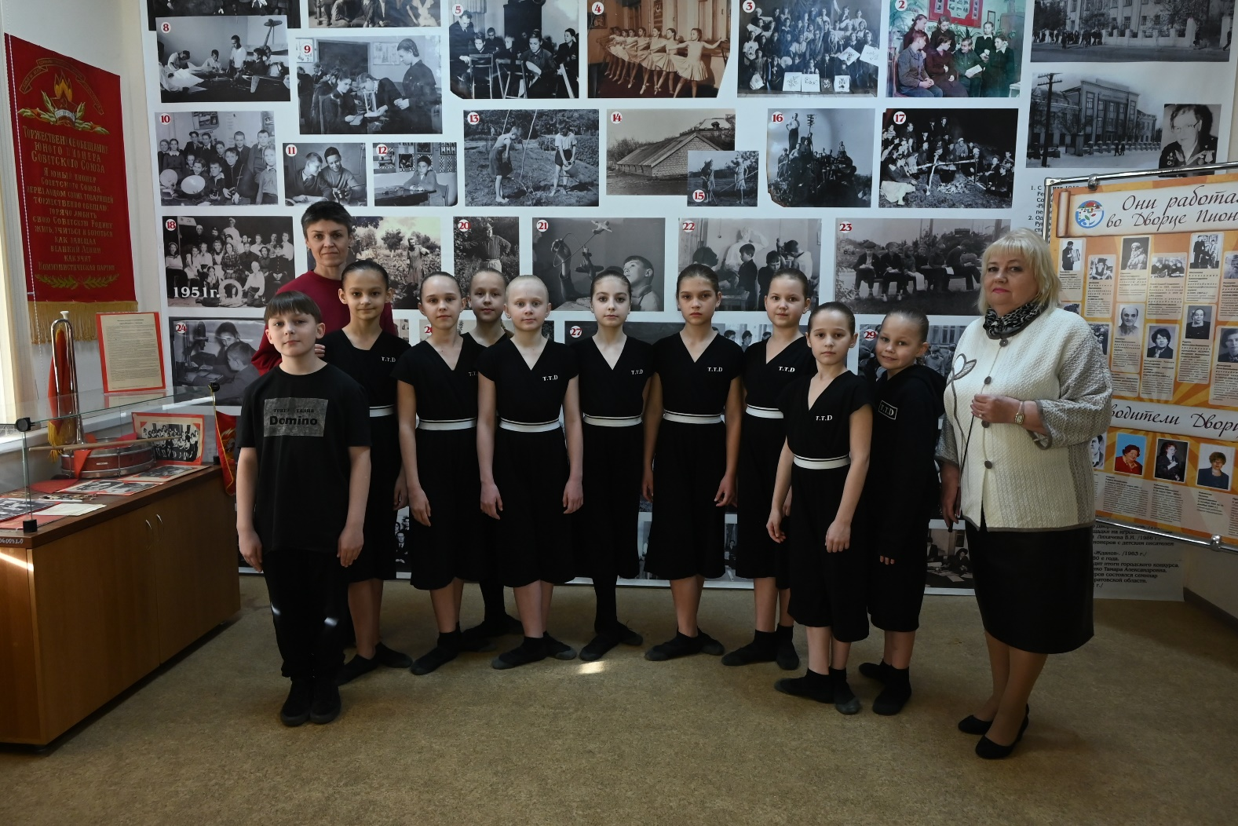
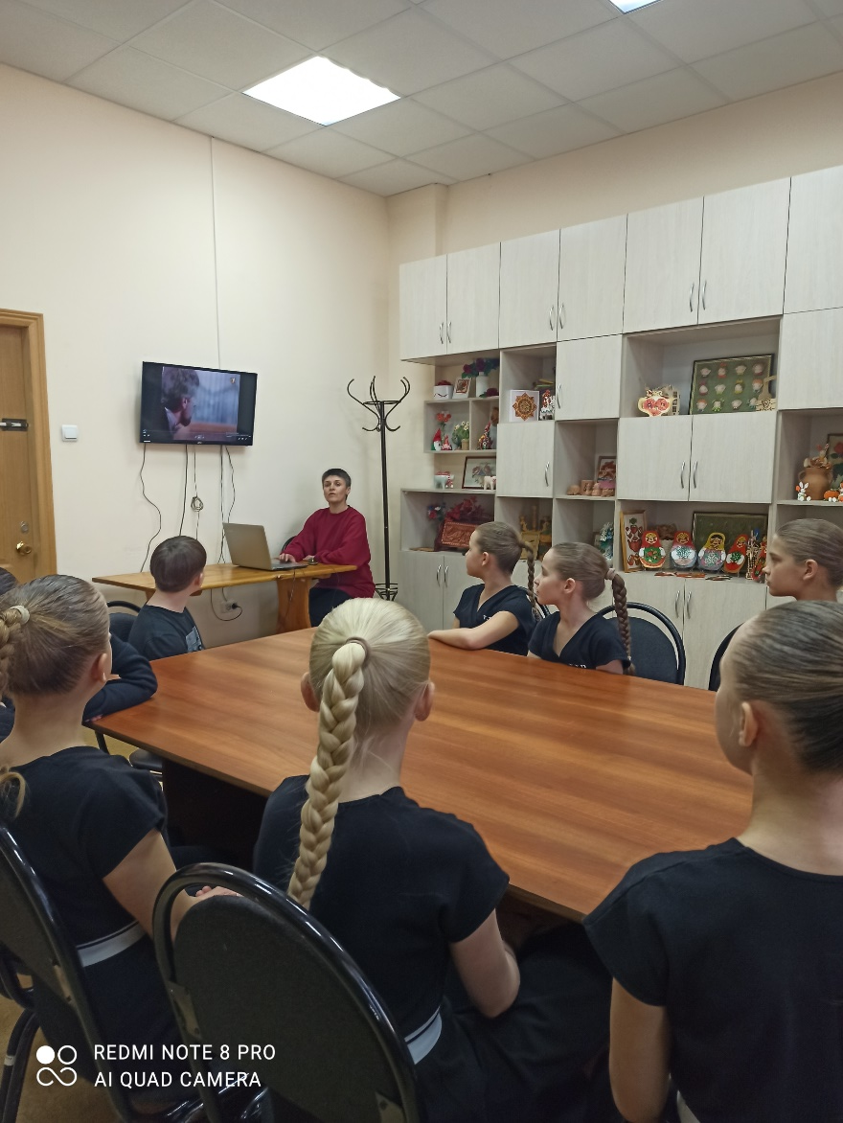
Классические методики:
- устные: лекции, беседы;
- наглядные :фотографии, книги, архивные материалы;
- видеозаписи – документальные фильмы.
Совокупность устной и наглядной методики позволяет обучающимся лучше запомнить и усвоить информацию, что делает процесс обучения более эффективным.

Slide 5
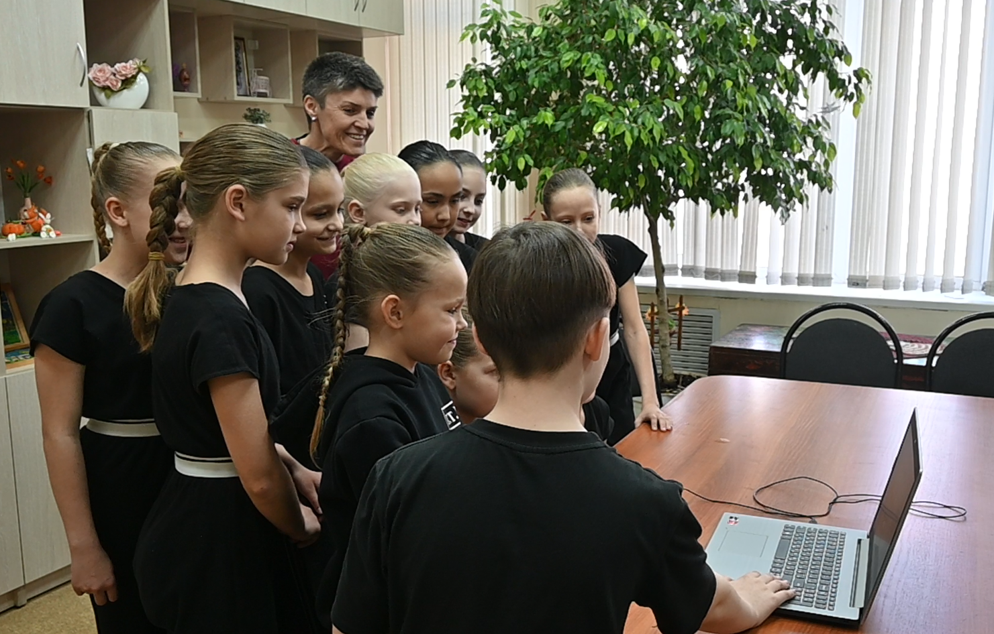
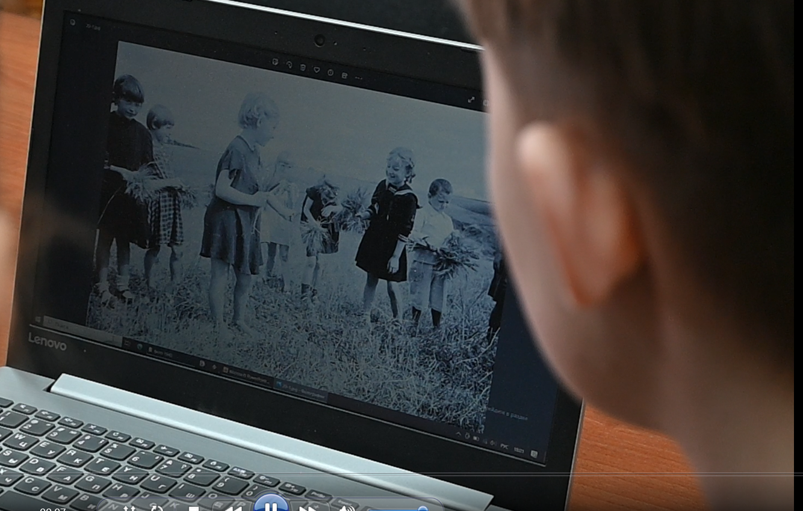
Современные методики:
-метод проектов – способ достижения дидактической цели путем детальной проработки проблемы. При данном подходе задачей обучающихся становится самостоятельное определение результата и поиск путей, способствующих его наступлению.
-мозговой штурм – постановка задач, поиск решения которой производится коллективно
-кейс-стади - метод разбора конкретной ситуации, в процессе реализации которого обучающиеся используют свои знания и дают обоснованную оценку имеющихся фактов.

Slide 6
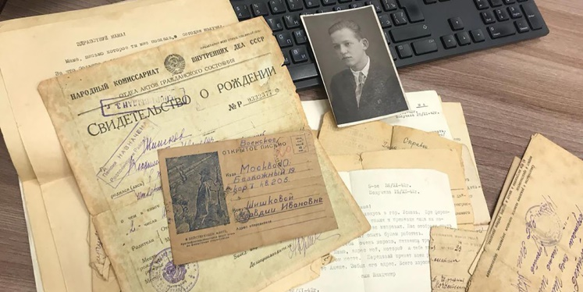
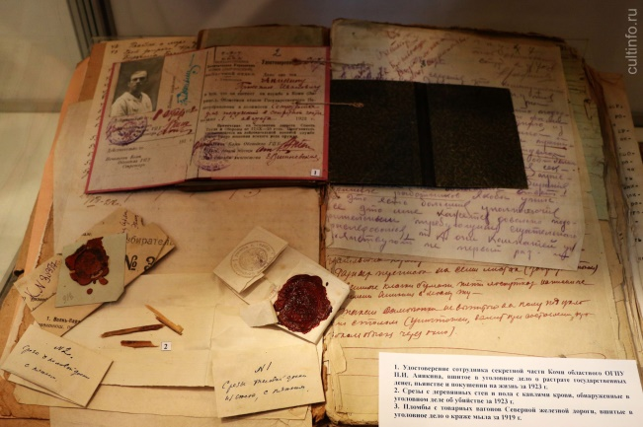
Новая образовательная практика «Создание художественного образа в спектакле на основе изучения исторических событий, положенного основу спектакля» имеет для детского коллектива «Домино» значительный потенциал развития, т. к. может быть использована при постановке новых спектаклей на историческую и биографическую тематику.

Slide 7
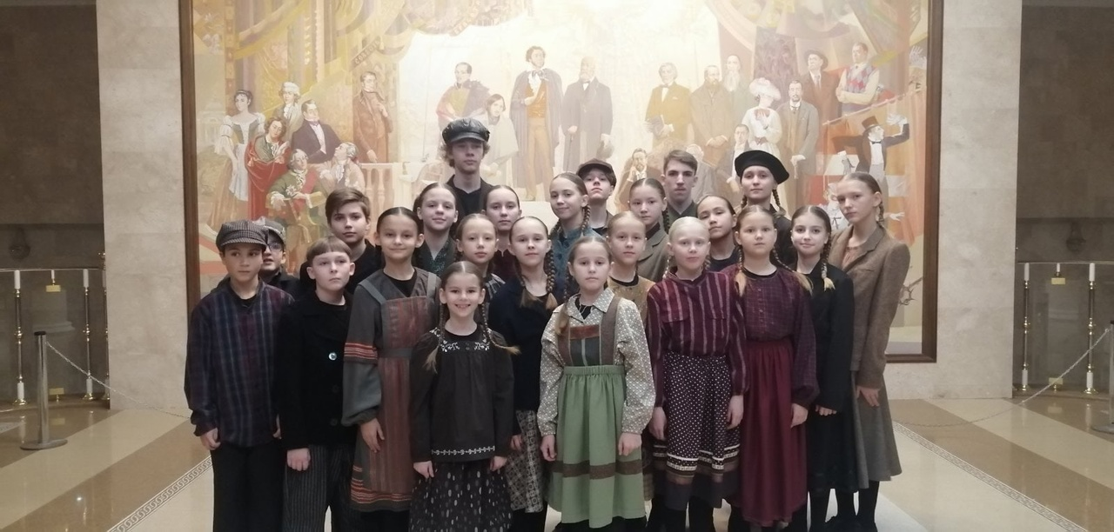
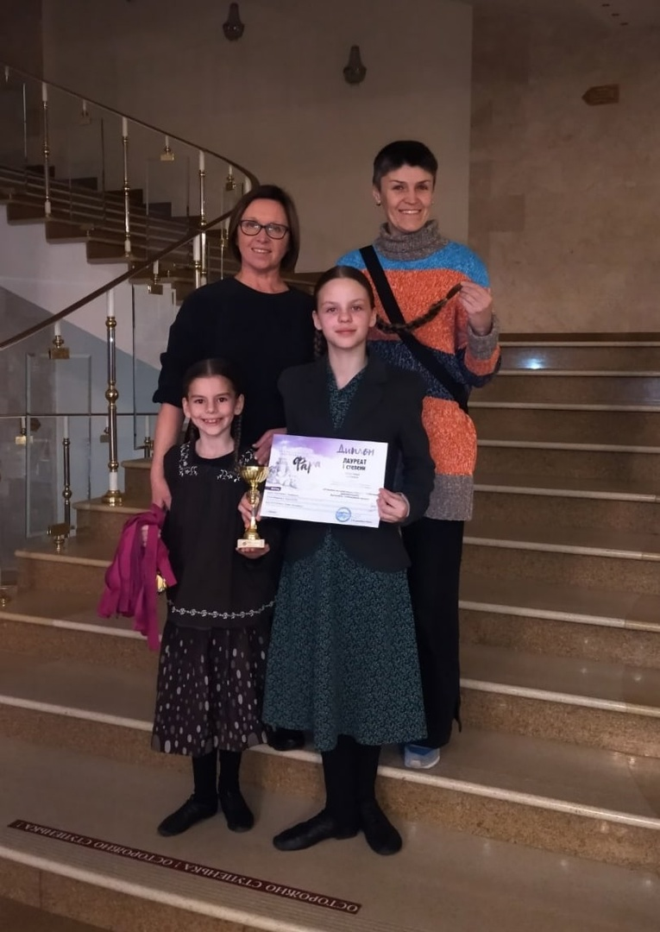
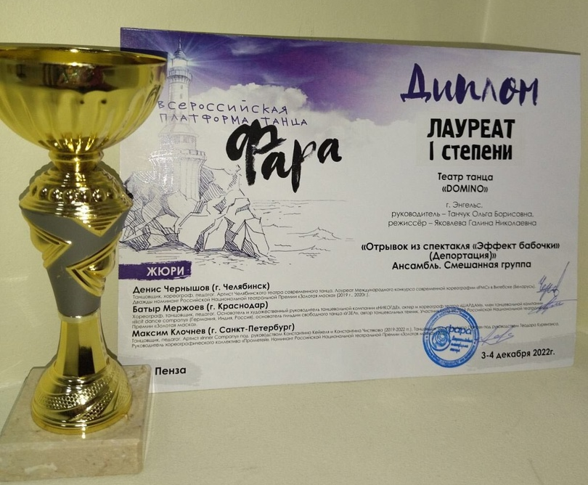
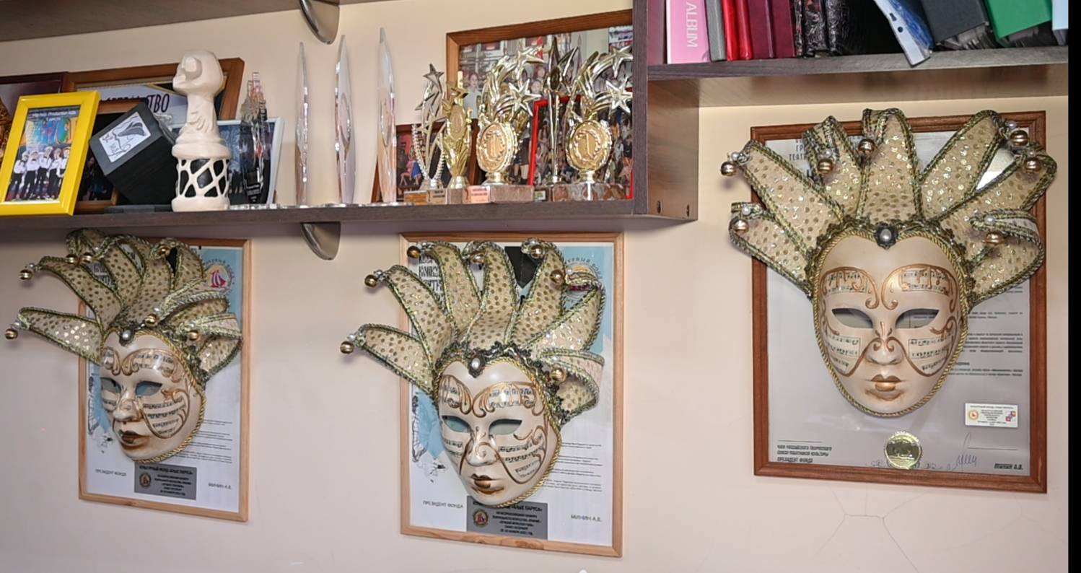

Slide 8
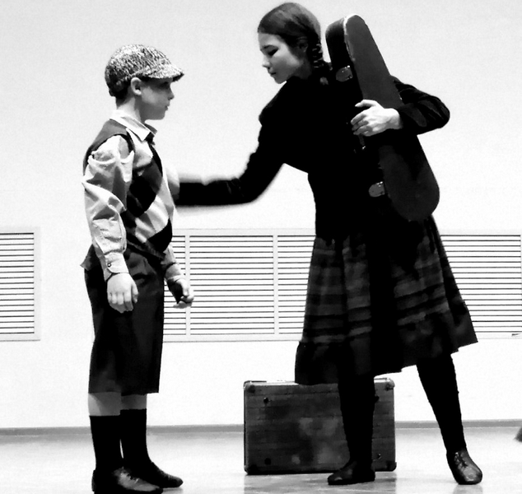
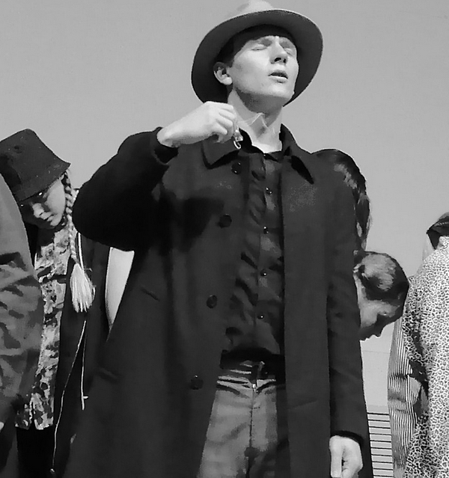
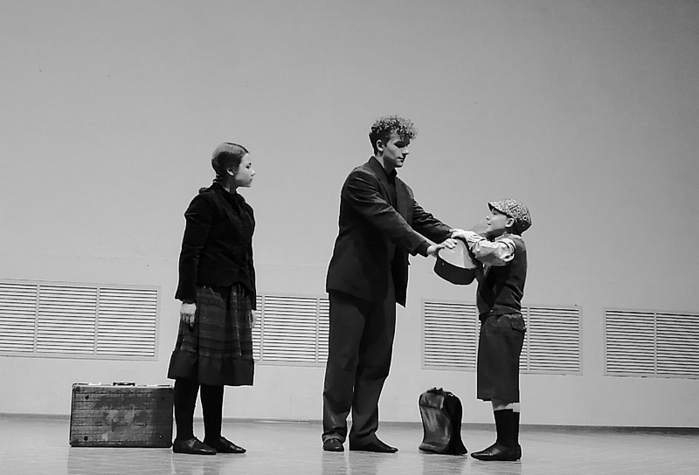
В Санкт-Петербурге проходил VIII Всероссийский конкурс театрального искусства «ТриумF». Коллектив театра танца «Домино» (педагогов О.Б. Танчук и Г.Н. Яковлева) МАУ ДО «Дворец творчества им. Л.А. Кассиля» представлял на конкурсе спектакль «Эффект бабочки», в сюжет которого вошли страницы биографии знаменитого музыканта Альфреда Шнитке.

Slide 9
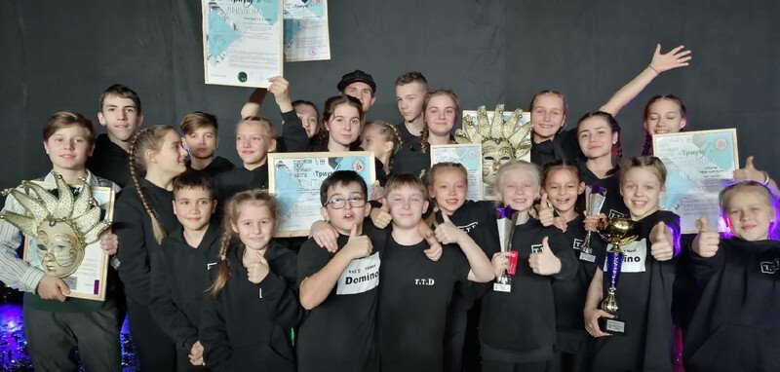
Театральная работа была отмечена жюри в нескольких номинациях. Юные артисты стали обладателями «Золотой маски» за лучший спектакль, «Золотую маску» получили за лучшую мужскую роль. В числе наград - специальный приз за лучшую театральную программку, а также спецприз от члена жюри Сергея Землянского за лучшую балетмейстерскую работу. В числе заслуженных наград театр танца «Домино» получил приглашение на закрытый грантовый конкурс «Кубок Победителей» среди лучших коллективов 2021-2022 года.

